Slide 1

PHÒNG GIÁO DỤC VÀ ĐÀO TẠO QUẬN GÒ VẤP
Trường THCS An Nhơn

Slide 2
HIĐRO – NƯỚC
Tính chất - ứng dụng của hiđro
Điều chế hiđro- phản ứng thế
Axit – bazơ- muối
Nước

Slide 3
CHƯƠNG V: HIĐRO - NƯỚC
Bài 31
TÍNH CHẤT - ỨNG DỤNG CỦA HIĐRO

Slide 4

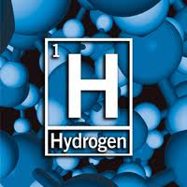
Các em hãy cho biết :
Kí hiệu hóa học
Công thức hóa học
Nguyên tử khối
Phân tử khối
KHHH: H
CTHH: H₂
NTK: 1
PTK: 2

Slide 5

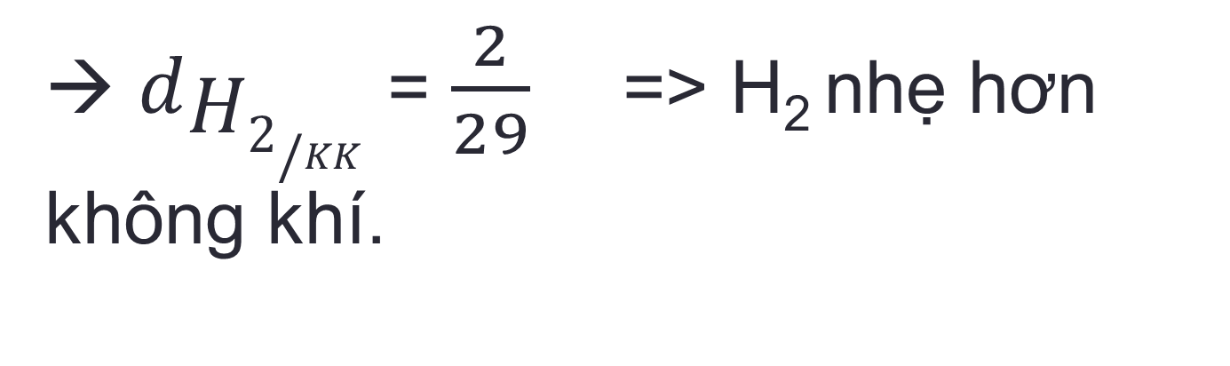
→ $d{H2/}_{KK}$ = $\frac{2}{29}$ => H₂ nhẹ hơn
không khí.

Slide 6
Ở 15⁰C:
1 lit nước hòa tan được 20 ml khí hiđro.
1 lit nước hòa tan được 702000 ml khí amoniac
So sánh khả năng hòa tan của hidro trong nước?
=> Khí hiđro tan rất ít trong H₂O

Slide 7
I. Tính chất vật lý
-H₂ là chất khí không màu, không mùi.
-Tan rất ít trong H₂O
-Khí hiđro nhẹ hơn không khí, nhẹ nhất trong các chất khí.

Slide 8
So sánh tính chất vật lí của khí hiđro và khí oxi.
 | Khí oxi | Khí hidro
Giống nhau | Là chất khí, không màu, không mùi, tan rất ít trong nước
Khác nhau | Nặng hơn không khí | Nhẹ hơn không khí

Slide 9
II. Tính chất hóa học
Tác dụng với oxi
  a. Thí nghiệm :
Dụng cụ: Ống nghiệm, nút cao su có ống dẫn khí, đèn cồn, diêm quẹt, giá đỡ ống nghiệm.
Hóa chất: Zn, dd HCl.

Slide 10
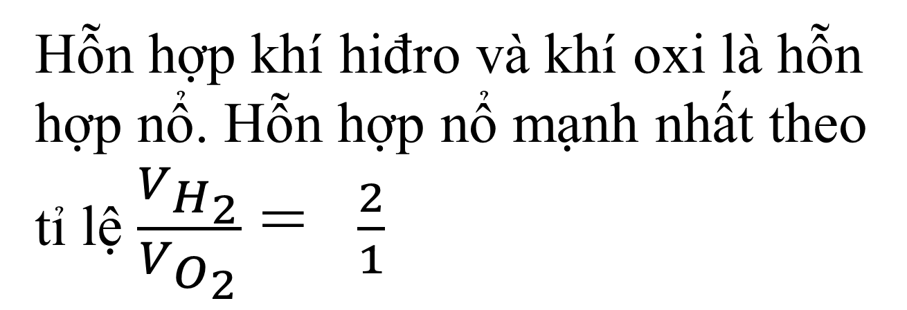
Thao tác thử độ tinh khiết của hiđro : lấy ống nghiệm nhỏ úp lên ống dẫn khí hidro , sau đó nâng ống nghiệm lên, dùng ngón tay bịt chặt miệng ống, để miệng ống lại gần ngọn lửa đèn cồn.
=> Quan sát, nêu hiện tượng.
Vì hỗn hợp này cháy rất nhanh và tỏa nhiều nhiệt. Nhiệt này làm cho thể tích hơi nước tạo thành sau phản ứng tăng lên đột ngột => gây nổ.
Hỗn hợp khí hiđro và khí oxi là hỗn hợp nổ. Hỗn hợp nổ mạnh nhất theo tỉ lệ $\frac{V_{H_{2}}}{V_{O_{2}}}$ =$\frac{2}{1}$

Slide 11
Đốt đầu ống dẫn khí. Nhận xét hiện tượng xảy ra ở đầu ống dẫn khí.
=> Khí hiđro cháy với ngọn lửa màu xanh dương

Slide 12
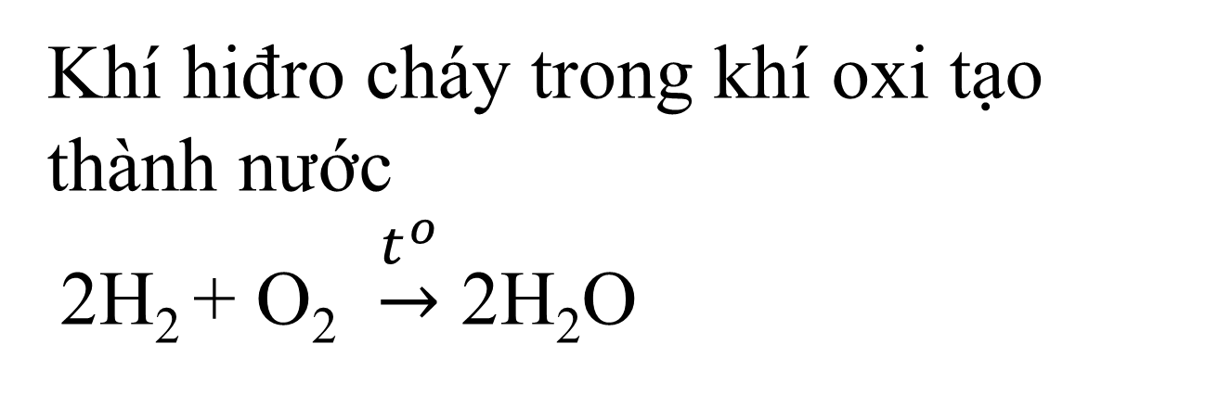
Quan sát ngọn lửa cháy như thế nào trước và sau khi đưa vào bình oxi, thành bình trước và sau phản ứng?
ngọn lửa cháy mãnh liệt hơn khi đưa vào bình oxi , thành bình bị mờ.
Thành bình có hiện tượng gì ? Dự đoàn sản phẩm tạo thành?
Khí hiđro cháy trong khí oxi tạo thành nước
2H₂ + O₂ $\underset{→}{t^{o}}$ 2H₂O

Slide 13
Tại sao khi đốt dòng khí H₂ ngay ở đầu ống dẫn khí, dù trong lọ O₂ hay không khí, sẽ không gây ra tiếng nổ mạnh, vì sao?
Khí H₂ mặc dù tinh khiết nhưng hỗn hợp không đạt được tỉ lệ nên không gây nổ mạnh

Slide 14
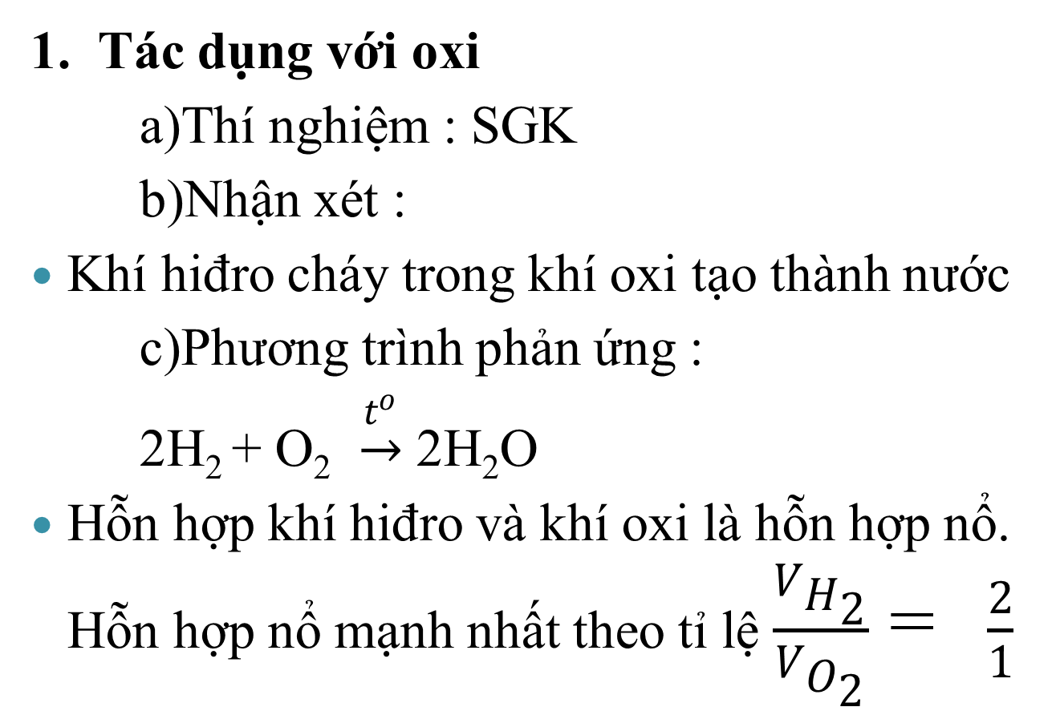
II . Tính chất hóa học :
Tác dụng với oxi
a)Thí nghiệm : SGK
b)Nhận xét :
Khí hiđro cháy trong khí oxi tạo thành nước
c)Phương trình phản ứng :
2H₂ + O₂ $\underset{→}{t^{o}}$ 2H₂O
Hỗn hợp khí hiđro và khí oxi là hỗn hợp nổ. Hỗn hợp nổ mạnh nhất theo tỉ lệ $\frac{V_{H_{2}}}{V_{O_{2}}}$ =$\frac{2}{1}$

Slide 15
Bài tập:
Đốt cháy khí hiđro với 2,8 lít khí oxi (đktc). Tính m ?
=> Dạng toán tính theo phương trình lượng đủ
H₂O
Viết phương trình hóa hoc
Tính số mol đề cho
Dựa vào phương trình tìm số mol đề hỏi
Tính khối lượng hay thể tích theo số mol tính được

Slide 16
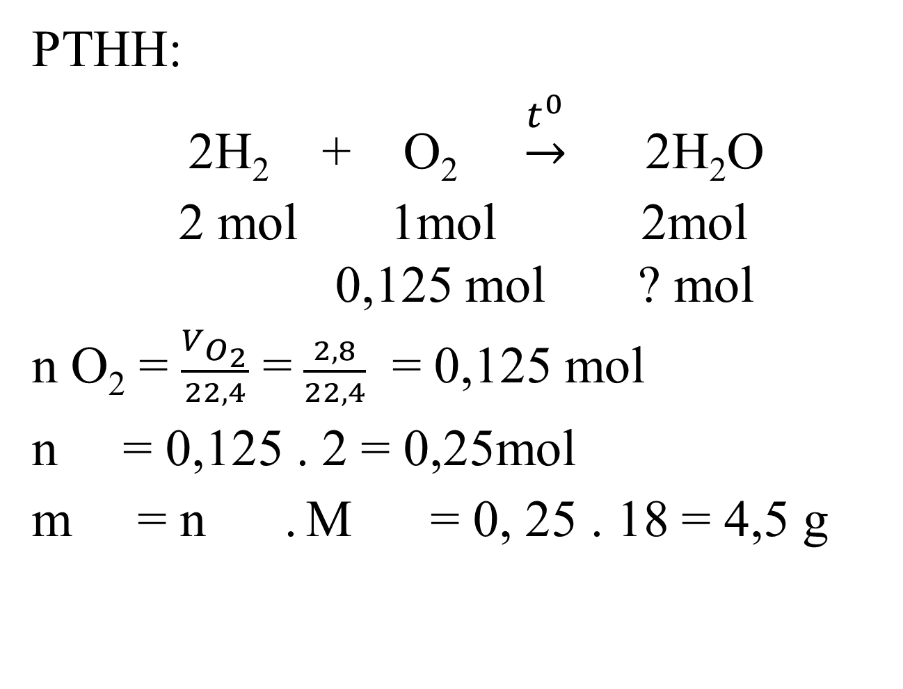
PTHH:
2H₂ + O₂ $\underset{→}{t^{0}}$ 2H₂O
2 mol 1mol 2mol 0,125 mol ? mol
n O₂ = $\frac{V_{O_{2}}}{22,4}$ =$\frac{2,8}{22,4}$ = 0,125 mol
n = 0,125 . 2 = 0,25mol
m = n . M = 0, 25 . 18 = 4,5 g
H₂O
H₂O
H₂O
H₂O

Slide 17
Dặn dò
Học bài, làm bài tập
Chuẩn bị ‘tính chất- ứng dụng của hiđro’ đọc trước thí nghiệm H₂ tác dụng với CuO

Slide 18
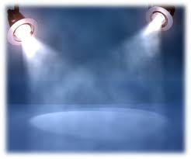
CẢM ƠN THẦY CÔ VÀ CÁC EM

